Slide 1
Національна академія внутрішніх справ Кафедра адміністративного права і процесу АДМІНІСТРАТИВНА РЕФОРМА В УКРАЇНІ
Тема № 1. Загальні засади Концепції адміністративної реформи в Україні
Київ - 2016

Slide 2
Сучасний етап адміністративної реформи
Магістральний напрямок: трансформація чинної системи публічної влади і управління з метою її наближення до стандартів країн ЄС.
Основні напрями дій:
законодавче розмежування повноважень у сфері державного управління між Главою держави та Урядом на підставі Конституції України;
раціональне інституційне розмежування політичних та адміністративних функцій у системі виконавчої влади;
удосконалення процедур діяльності органів влади;
відмежування політичних посад і сфери цивільної служби та встановлення правових механізмів захисту державних службовців від незаконних політичних впливів;
запровадження відкритого конкурсного прийняття на цивільну службу та службового просування;

Slide 3
децентралізація функцій державного управління та відповідних ресурсів;
створення економічно самодостатніх суб’єктів місцевого самоврядування…;
правове регулювання адміністративної процедури (процедур);
спрямування діяльності органів виконавчої влади та органів місцевого самоврядування насамперед на надання адміністративних послуг;
впровадження нових організаційних форм та стандартів якості послуг;
удосконалення механізмів правового захисту громадян у відносинах з органами державної влади;
посилення контрольних функцій парламенту, місцевих рад, а також посилення державного фінансового контролю;
розвиток системи адміністративного судочинства;
залучення громадськості до участі в управлінні державними і суспільними справами та контролю за функціонуванням органів влади …

Slide 4
Проекти законів, внесені на розгляд Верховної Ради України:
"Про внесення змін до Закону України "Про місцеве самоврядування в Україні“
“Про внесення змін до Закону України "Про місцеві державні адміністрації“
Які проблеми з наведених вище можуть вирішити два останні проекти?
Наскільки вони відповідають реальним потребам сьогоденної практики?

Slide 5
Модель управління суспільним розвитком (публічного управління) – демократичного врядування. Базові принципи:
участь громадян (у вироблені і реалізації політики, у т.ч. контролі);
партнерство (об'єднання ресурсів, можливостей);
верховенство права;
прозорість;
чутливість (до змін);
орієнтація на згоду;
справедливість;
результативність і дієвість;
підзвітність;
відповідальність;
стратегічний підхід…

Slide 6
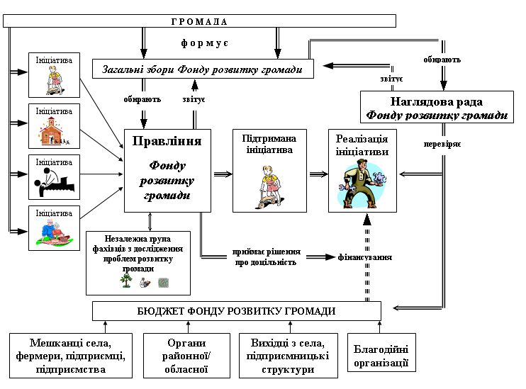

Slide 7
Зарубіжний досвід
Типи адміністративних реформ.
Перший – реформи, здійснювані в рамках стабільної політичної системи.
Спрямовані на модернізацію всієї адміністративної системи або її окремих частин
Характерні для більшості розвинутих країн з ринковою економікою.
Другий – реформи, що проводяться одночасно зі зміною політичної системи.
У всіх колишніх соціалістичних країнах.

Slide 8
Напрями адміністративних реформ
Сутність “Глобальної революції в державному управлінні”, (з початку 80-х років ХХ ст.) за Дональдом Кеттлом)
Ефективність
Запровадження ринкових принципів (маркетингізація)
Орієнтація на надання послуг
Децентралізація
Відокремлення реалізації політики від вироблення політики
Відповідальність за здійснення політики

Slide 9
Гасло: "Створити структури, орієнтовані на споживачів!”
Зміна статусу державних службовців, запровадження нових стандартів для персоналу державних установ, ін.
Поліпшення якості державних послуг і механізму їх розподілу.
З цією метою:
вводяться стандарти обслуговування;
самі громадяни одержують можливість впливати на рішення органів влади;
уряд гарантує "прозорість" своєї діяльності, відкритість інформації і т.д.

Slide 10
Прийнята у Великобританії в 1991р. "Хартія громадян", включає шість принципів:
стандарти обслуговування;
інформація і відкритість;
можливості вибору і отримання консультації;
чесність і корисність;
економія засобів;
можливість оскарження неправильних дій.
Характеристики якісних послуг:
Відкритість
Залучення к лі є н ті в
Задоволення п о т р е б к лі є н ті в
Д о с т у п н і с т ь

Slide 11
Досвід проведення адміністративної реформи у Франції і Польщі.
Французька Республіка
Основні напрями:
Децентралізація
Реформування інституту державної служби
Прийняті впродовж 1982 - 1983 років закони створили правові передумови для децентралізації державної влади.

Slide 12
Впродовж 1980-х років було ухвалено понад 40 законів і 300 декретів, зв'язаних з організацією та повноваженнями органів місцевого управління.
Запроваджено нову структуру субнаціональної влади:
понад 36700 комун;
100 департаментів (у т.ч. 4 заморські);
26 регіонів.
На регіональний рівень передано значні державні повноваження з планування економічного розвитку.
Префектура перестала бути виконавчим органом департаменту…

Slide 13
Комуна – адміністративно-територіальна одиниця, де немає окремого державного владного органу.
Керує комуною муніципальна рада, депутати якої обираються на 6 років одночасно по всій Франції.
Муніципальний виконавець – мер. Обирається муніципальною радою на час її мандату, є головою адміністрації комуни і представляє державу.
Особливості організації системи управління комун обумовлюються чисельністю населення, політичними, історико-культурними, ін. факторами.

Slide 14
Республіка Польща
Приватизація.
Децентралізація. Зміни адміністративно-територіального устрою.
Самоврядування на рівні гмін відновлено у
1990 р.
1999 рік: додатково введено повітовий рівень влади. Створено 308 повітів та 65 міст на правах повітів.
На регіональному рівні створено 16 урядово-самоврядних воєводств (замість 49 до реформи).
Органи самоврядування на усіх рівнях отримали власні владні повноваження.
Відносини між різними щаблями влади не мають ієрархічної підпорядкованості.

Slide 15
Усього створено близько 2490 гмін. Вони є:
первинним організаційним елементом спільноти громадян;
незалежним виконавчим органом, що несе повну відповідальність за вирішення потреб громади;
юридичними особами, які мають власні бюджети, майно, автономна діяльність яких охороняється законом.
Гміни виконують функції, делеговані їм центральним урядом. Для цього їм передаються необхідні кошти.

Slide 16
Повіти – громади людей, що проживають у певній місцевості:
мають чітко визначену юрисдикцію, яка робить їх незалежними від центральної влади і від гмін;
виконують громадські функції від власного імені і під власну відповідальність у визначених законом межах;
володіють майном, контролюють надходження, які відповідають обсягам покладених на них завдань.

Slide 17
Умови результативного проведення реформи в Польщі
Послідовність курсу на інтеграцію у Європейське співтовариство
Децентралізація на основі принципу субсидіарності
Створення самостійної і економічно самодостатньої елементарної ланки місцевого самоврядування (гміни)
Консенсус основних політичних сил щодо цілей і стратегії адміністративної реформи
Чіткий механізм управління реформою, її фінансове забезпечення та інформаційний супровід

Slide 18
Досвід для України: загальний підхід
Об'єктивна обумовленість орієнтації на стандарти урядування, прийняті розвиненими країнами, та на світовий досвід реформування публічної адміністрації.
Важливе значення урахування досвіду послідовної розбудови сучасної системи врядування новими демократичними державами.
Йдеться:
про визначення стратегічних цілей реформи,
про тактику і технологію проведення реформ,
про правове і фінансове забезпечення реформ,
про механізм управління перетвореннями.

Slide 19
Досвід реформ у Франції і в Польщі, що заслуговує на увагу
Децентралізація, суттєве підсилення місцевого самоврядування. Зміна адміністративно-територіального устрою.
Модель державної виконавчої вертикалі, що закінчується на рівні департаменту і воєводства. Повноваження префекта і воєводи.
Запровадження контрактної форми відносин “центр – території”.
Розмежування функцій вироблення і реалізації політики, надання послуг (агентства).

Slide 20
Урахування особливостей територій при унітарному устрої (Франція).
Звертання до адміністративних судів, фактично, як єдина форма адміністративного контролю з боку держави за місцевими органами влади.
Заборона ієрархічного зв’язку і водночас наявність механізмів спільного вирішення загальнозначущих проблем.
Формування механізмів співпраці по горизонталі.
Дієвий механізм управління проведенням адміністративної реформи.

Slide 21
Загальні висновки
Формування моделі державно-управлінської системи і системи місцевого самоврядування має здійснюватися з урахуванням сучасних вітчизняних реалій, на засадах оптимального поєднання традиційності і модернізації.
Україна свого часу заклала свій камінь у фундамент сучасних європейських адміністративних цінностей.
Відтак, європейський вибір України – це, певною мірою, повернення до себе.

